Slide 1
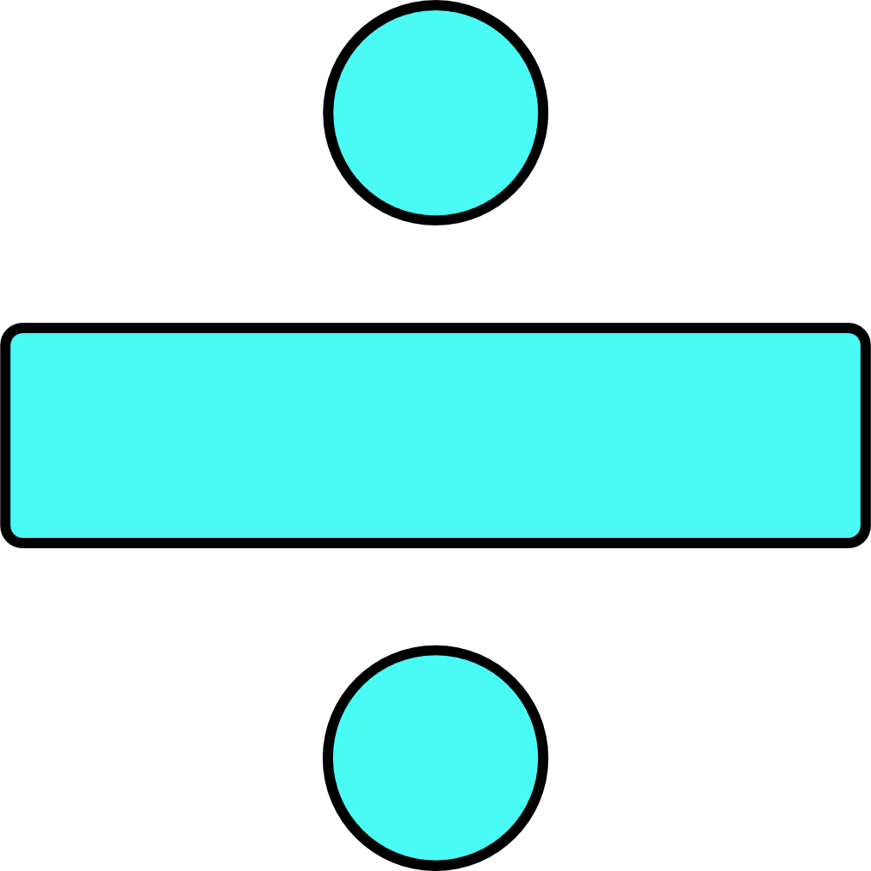
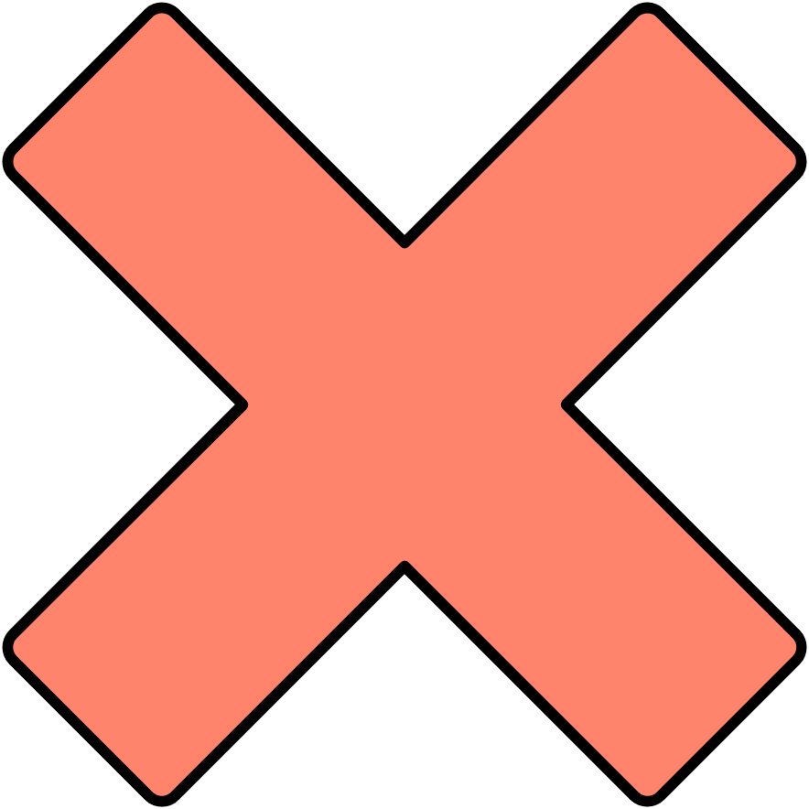
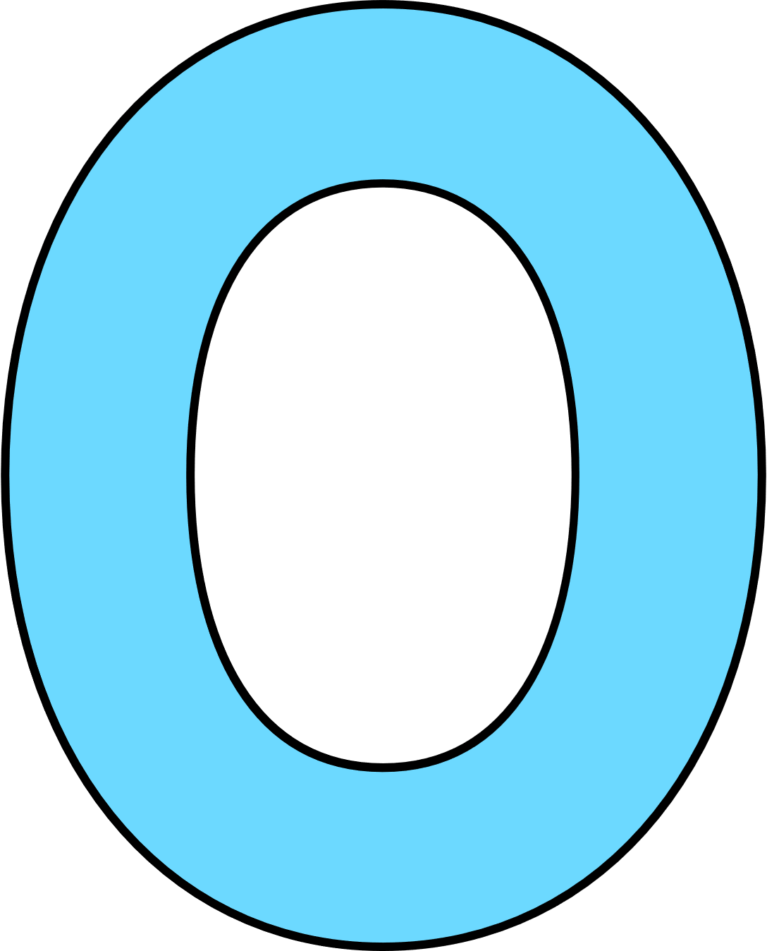
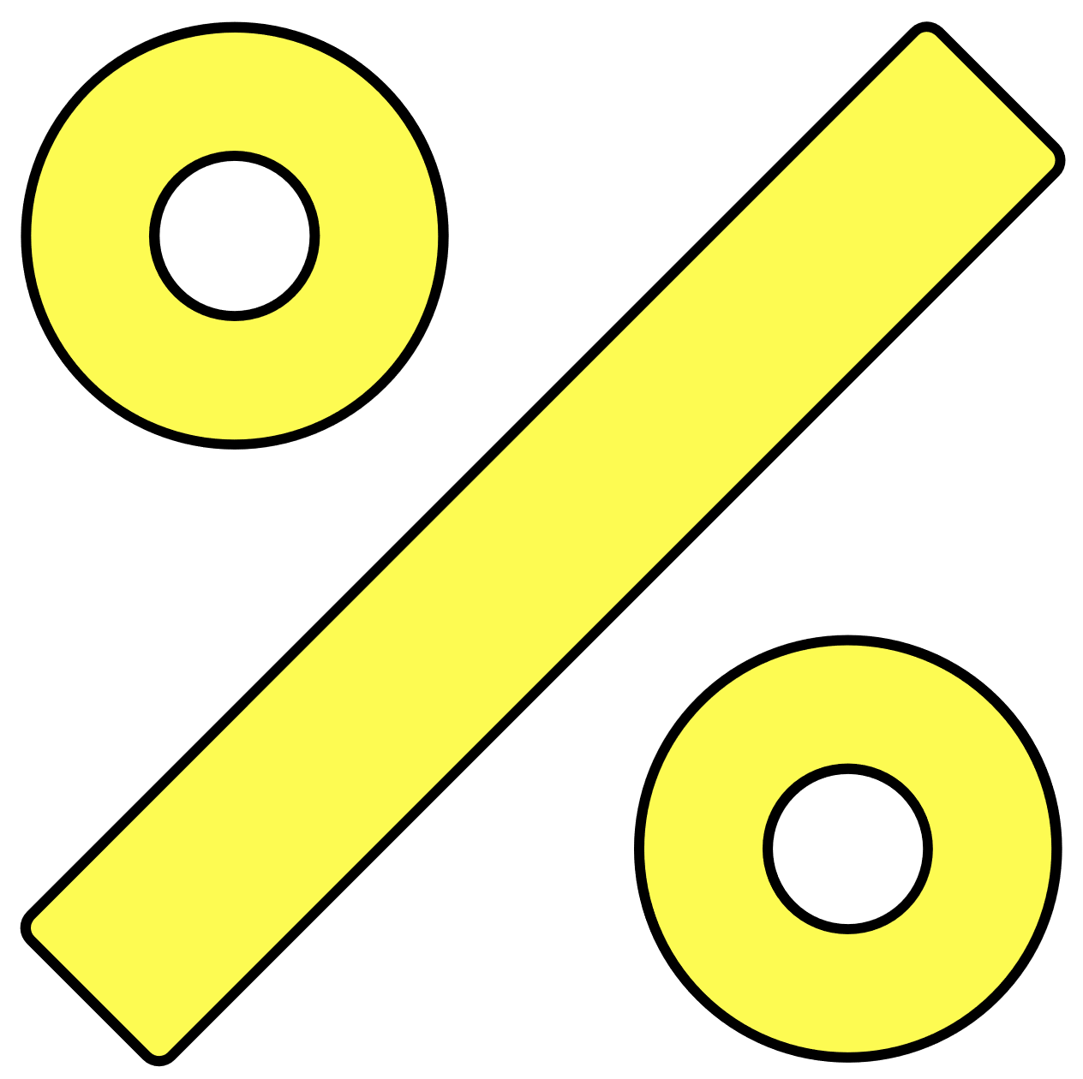
CHÀO MỪNG CÁC EM ĐẾN VỚI BUỔI HỌC NGÀY HÔM NAY!

Slide 2
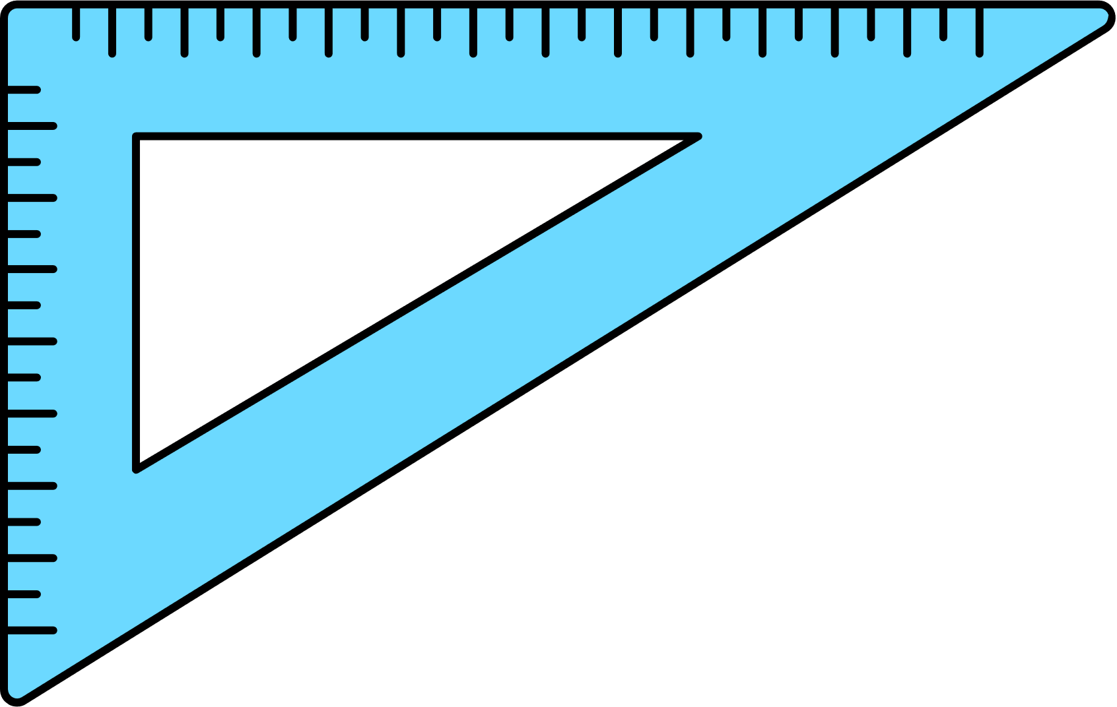
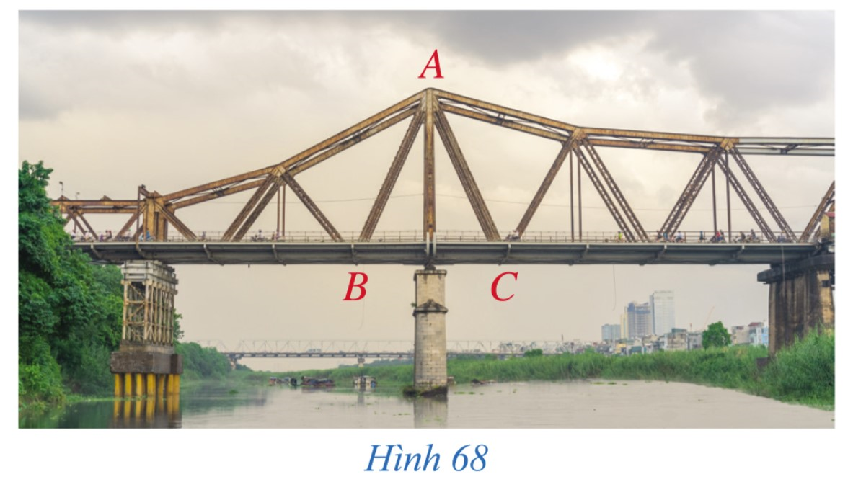
KHỞI ĐỘNG
Hai thanh giằng của cầu Long Biên bắc qua sông Hồng ở Thủ đô Hà Nội (Hình 68) gợi nên hình ảnh tam giác $ABC$ có sự đối xứng và cân bằng.
Tam giác ABC như vậy gọi là tam giác gì?

Slide 3
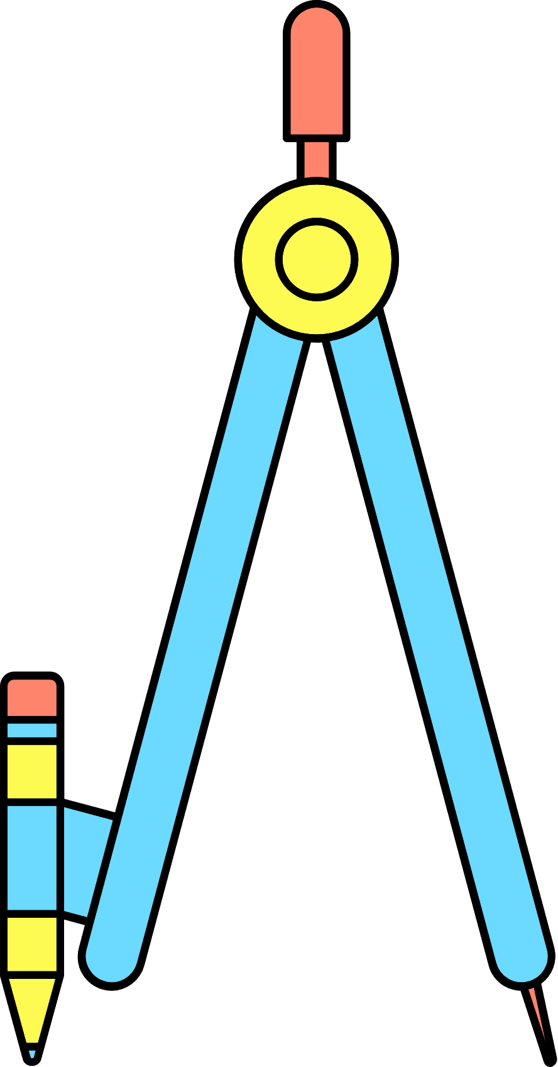
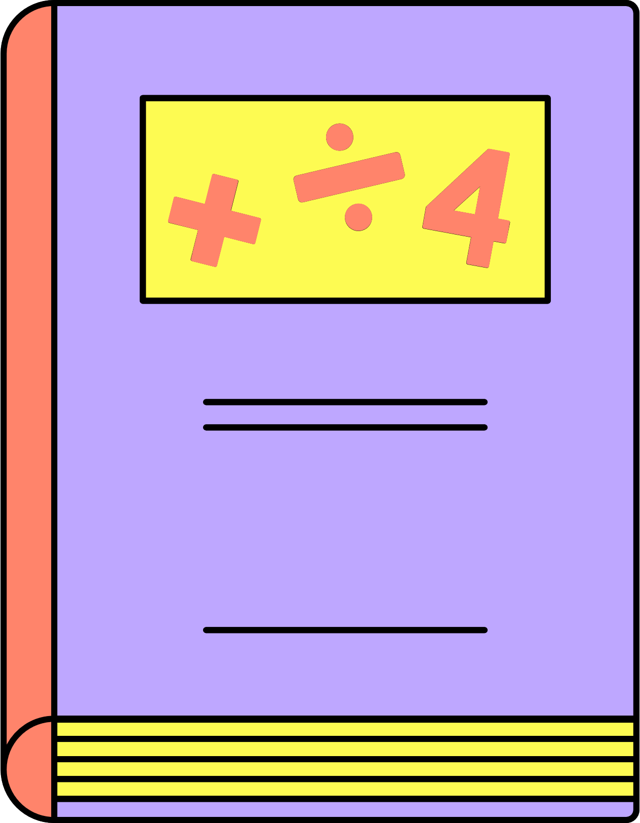
CHƯƠNG VII:
TAM GIÁC
BÀI 7: TAM GIÁC CÂN

Slide 4
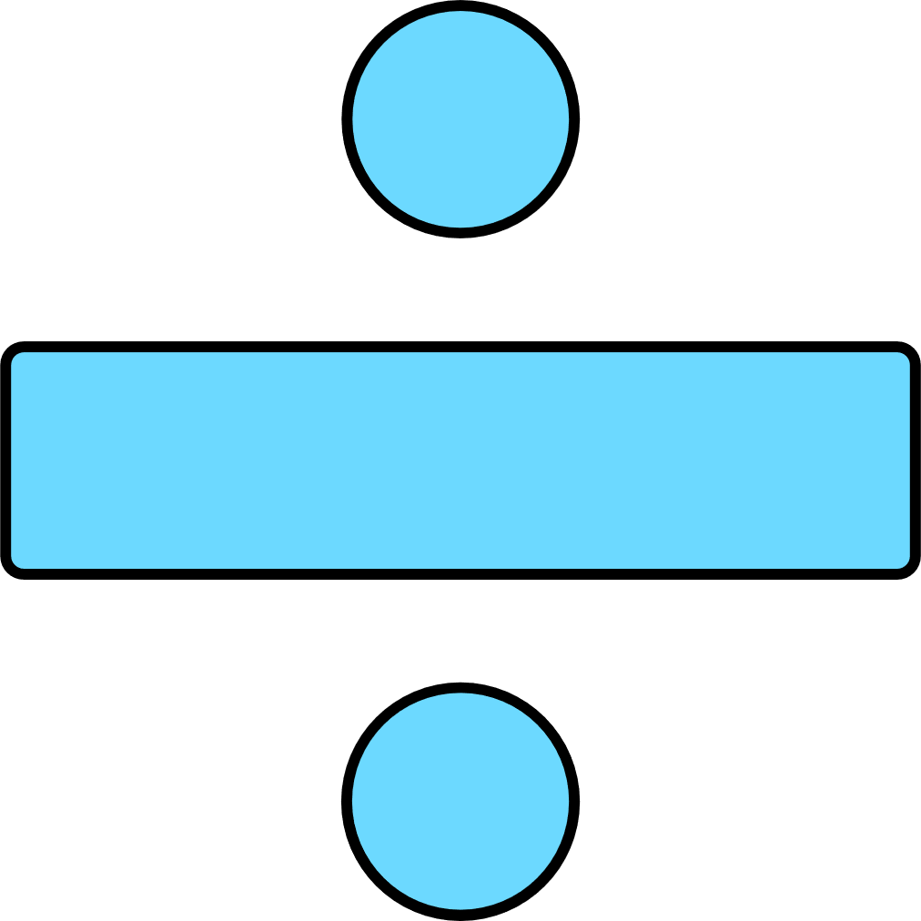
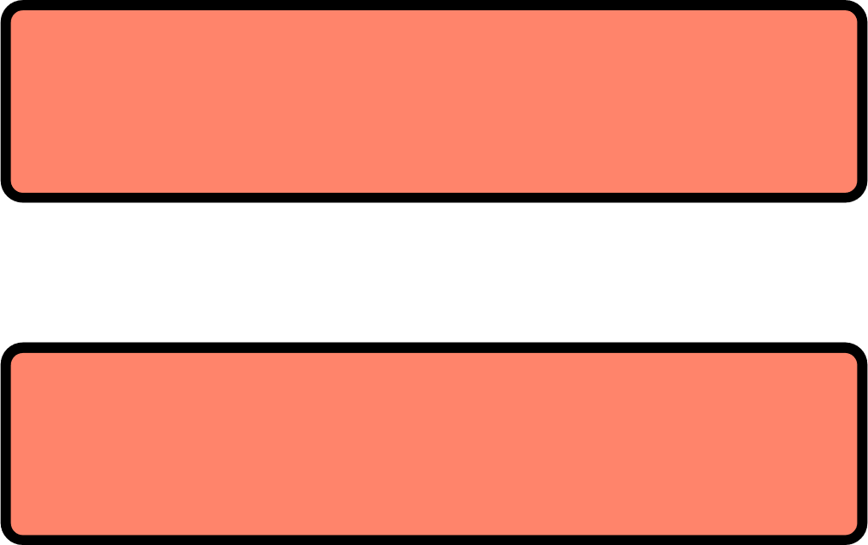
NỘI DUNG BÀI HỌC
Định nghĩa
I
I
II
III
Tính chất
II
Dấu hiệu nhận biết
III
Vẽ tam giác cân
IV

Slide 5
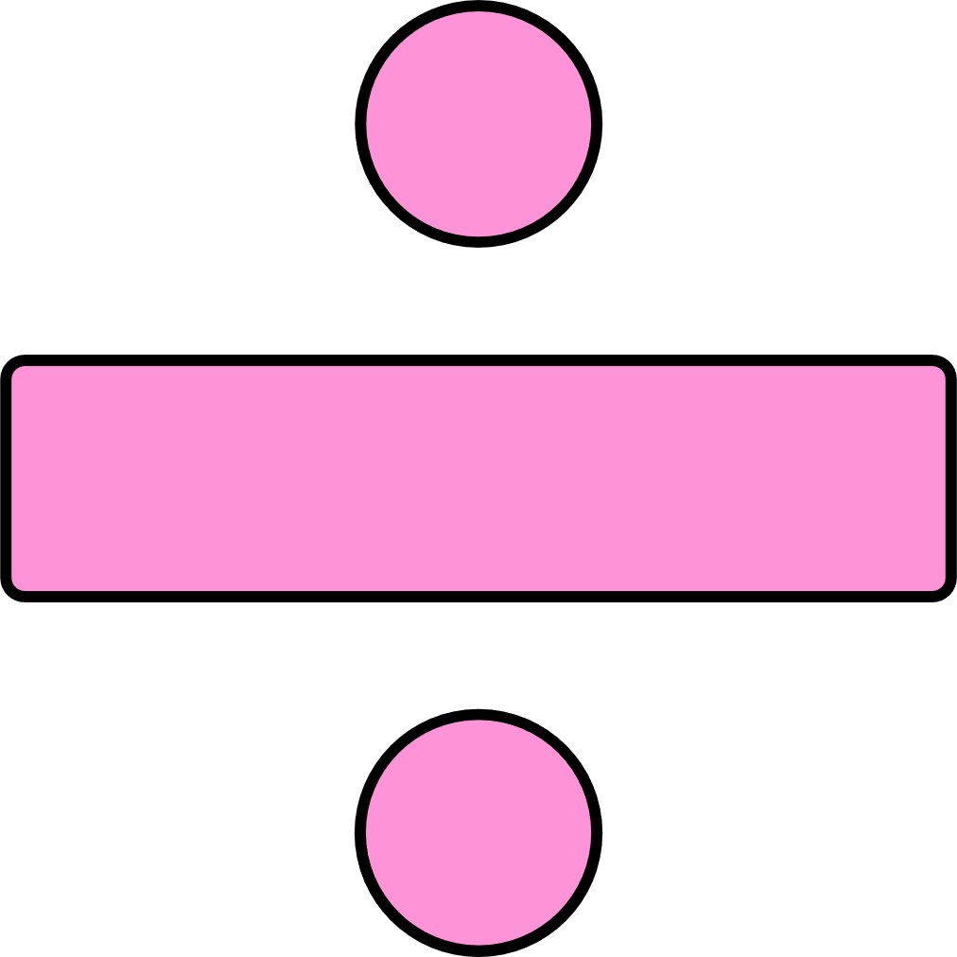
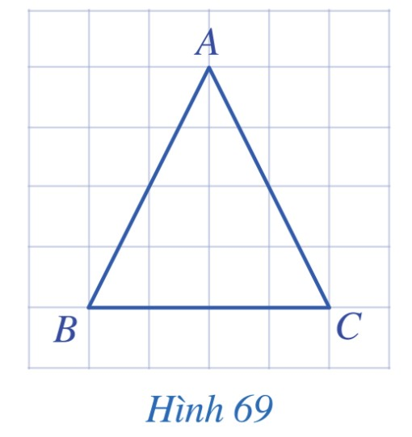
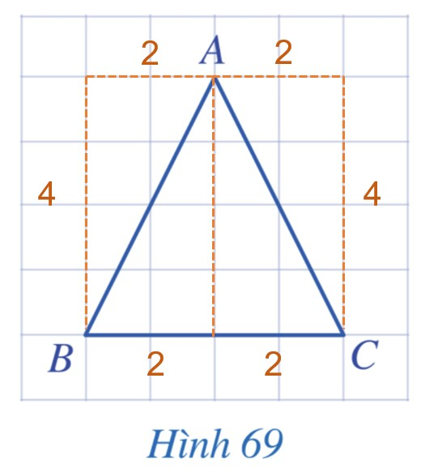
I. ĐỊNH NGHĨA
Thảo luận nhóm hoàn thành HĐ1
Trong Hình 69, hai cạnh AB và AC của tam giác ABC có bằng nhau hay không?
HĐ1:
Giải
Ta có: AB và AC là đường chéo của hai hình chữ nhật có kích thước 2 và 4 ô vuông.
Do đó AB = AC.

Slide 6
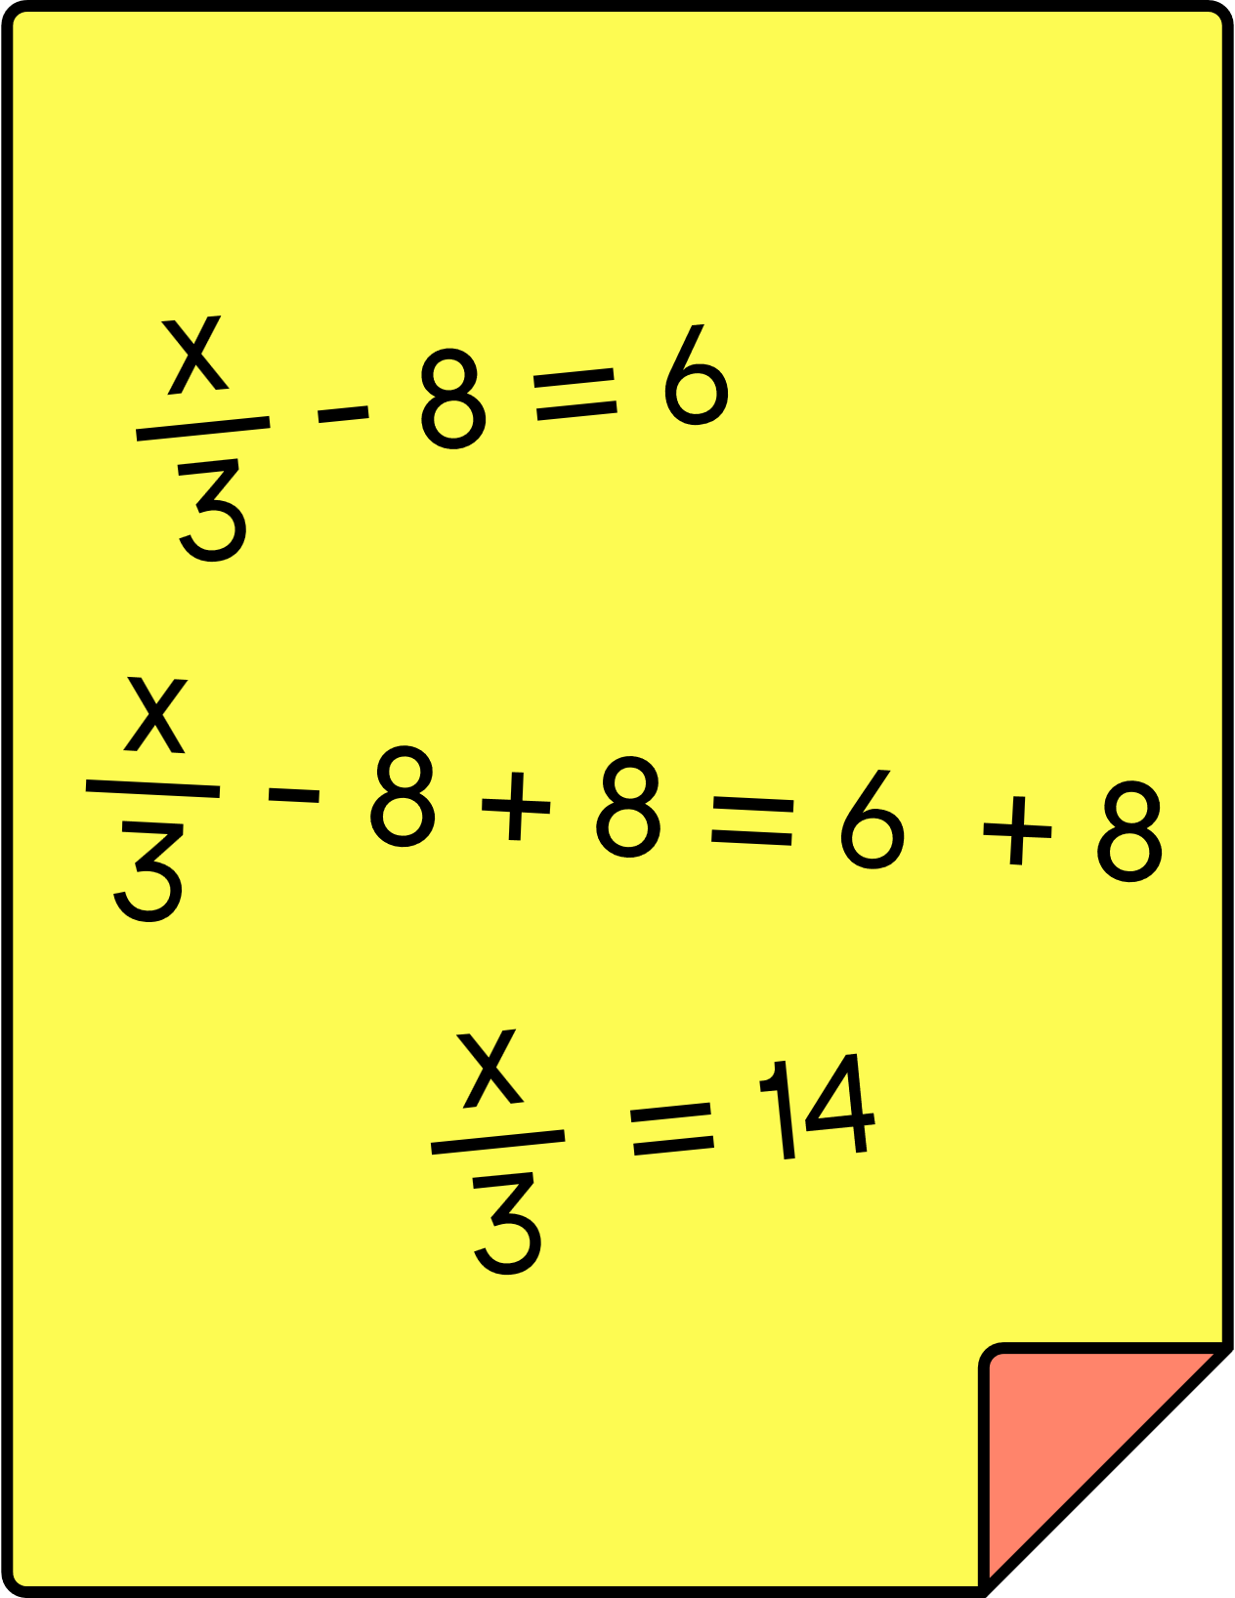
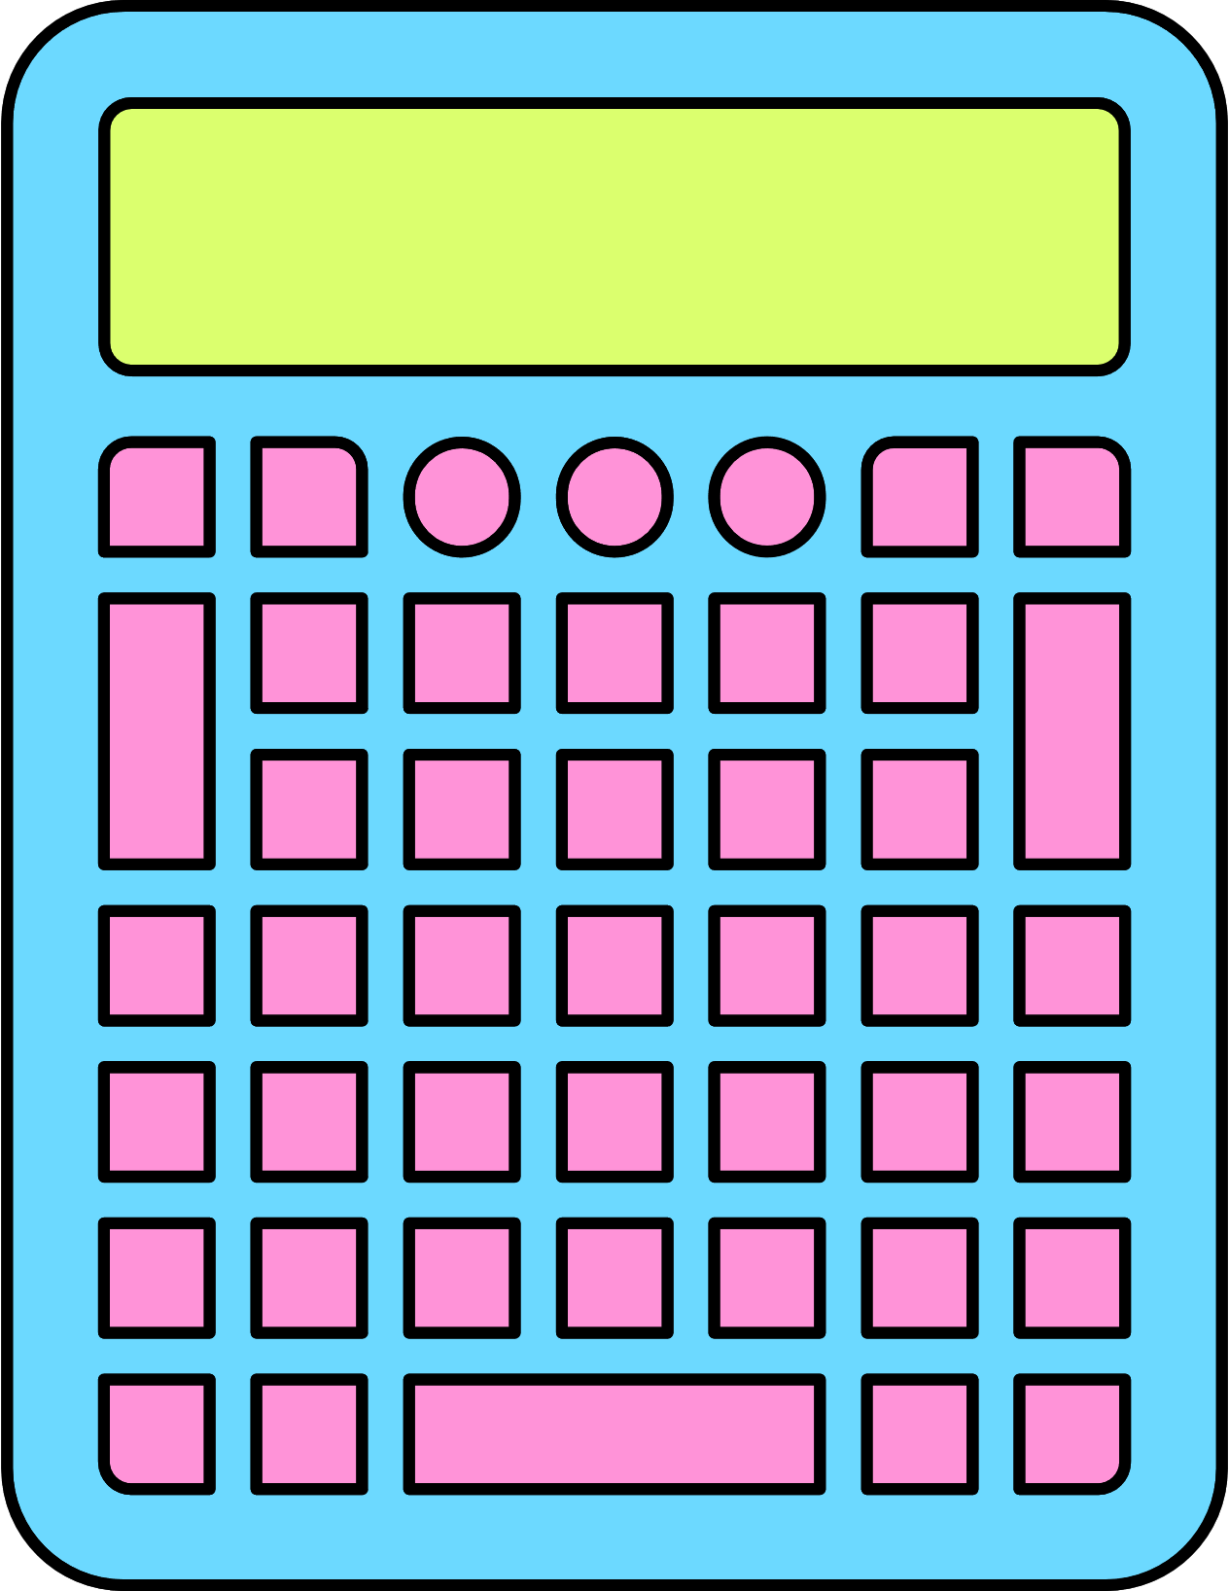
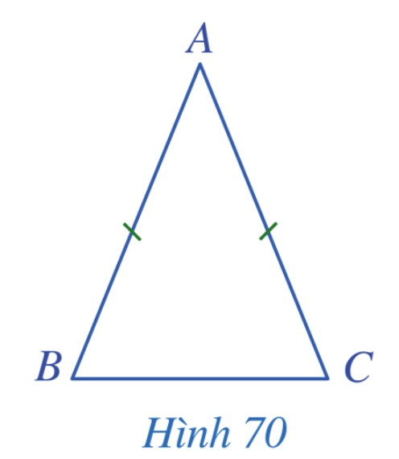
KẾT LUẬN
Tam giác cân là tam giác có hai cạnh bằng nhau.
Cho tam giác cân $ABC$ có $AB=AC$. Khi đó, ta gọi:
Tam giác $ABC$ là tam giác cân tại $A$
$AB,AC$ là các cạnh bên và $BC$ là cạnh đáy
$\hat{B},\hat{C}$ là các góc ở đáy và $\hat{A}$ là góc ở đỉnh.

Slide 7
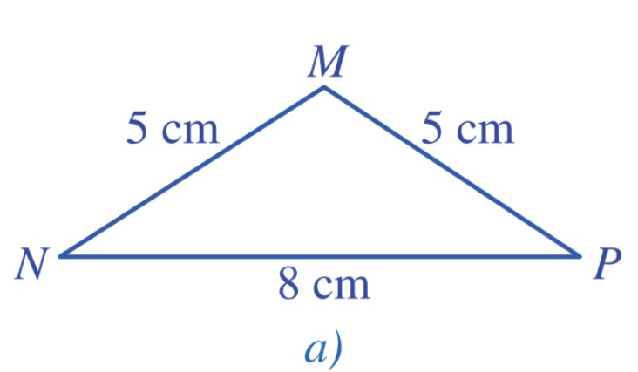
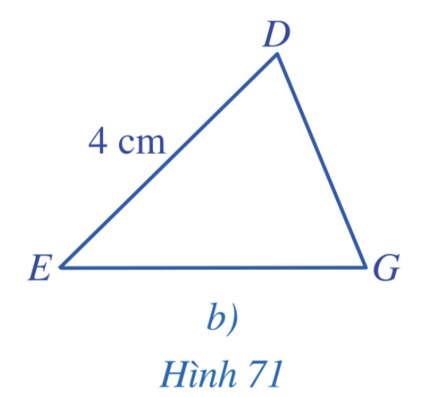
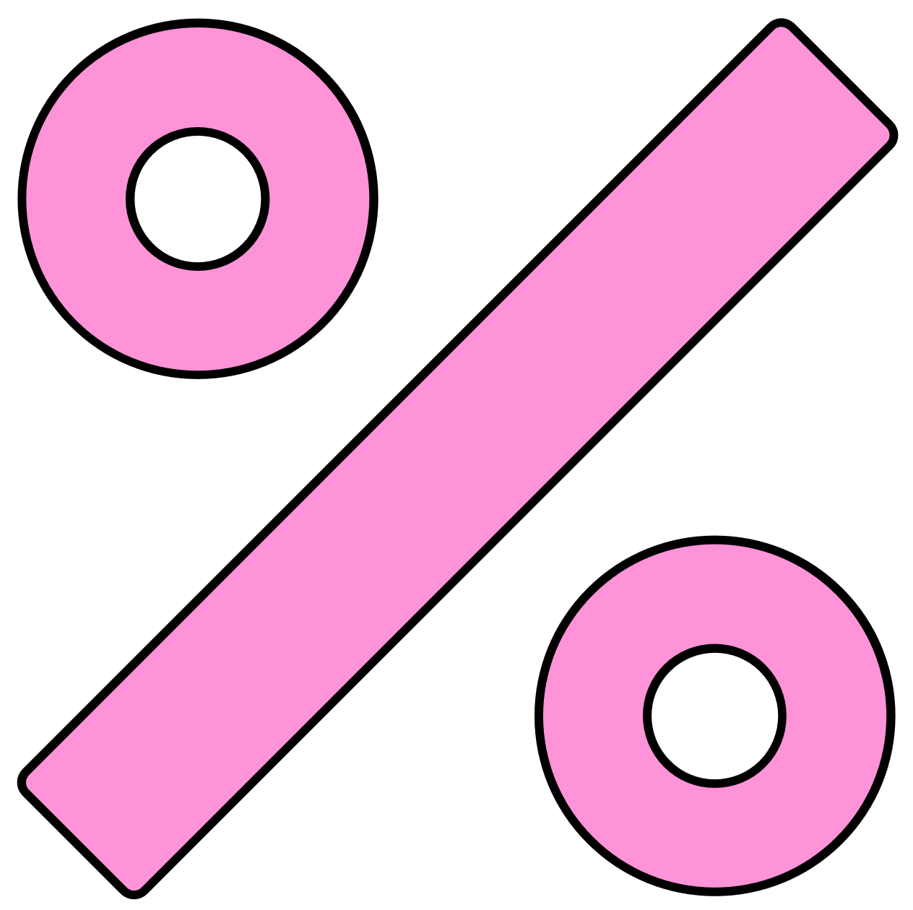
VÍ DỤ 1
a) Quan sát Hình $71a$, cho biết tam giác $MNP$ có phải là tam giác cân không. Vì sao?
b) Cho tam giác $DEG$ cân tại $E$ có $ED=4 cm$ (Hình $71b$). Tính độ dài cạnh $EG$.
c) Trong tam giác cân $DEG$ (Hình $71b$ ), hãy nêu các cạnh bên, cạnh đáy, các góc ở đáy, góc ở đỉnh của tam giác cân đó.

Slide 8
Giải
a) Vì $MN=MP$ (cùng bằng $5 cm$) nên tam giác $MNP$ là tam giác cân tại $M$.
b) Do tam giác $DEG$ cân tại $E$ nên $EG=ED$.
Mà $ED=4 cm$, suy ra $EG=4 cm$.
c) Tam giác cân $DEG$ có:
Các cạnh bên là $ED$ và $EG$;
Cạnh đáy là $DG$;
Các góc ở đáy là $\hat{D},\hat{G}$; góc ở đỉnh là $\hat{E}$.

Slide 9
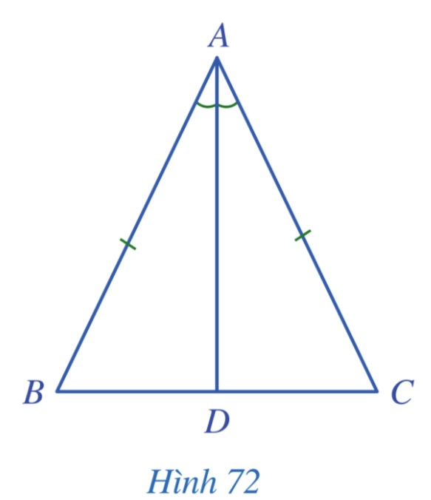
II. TÍNH CHẤT
HĐ 2:
Thảo luận nhóm, hoàn thành HĐ2.
Cho tam giác $ABC$ cân tại $A$, tia phân giác của góc $A$ cắt cạnh $BC$ tai $D$ (Hình 72).
a) Hai tam giác $ABD$ và $ACD$ có bằng nhau hay không? Vì sao?
b) Hai góc $B$ và $C$ có bằng nhau hay không? Vì sao?

Slide 10
Giải
a) Tam giác ABC cân tại A nên AB = AC.
AD là tia phân giác góc $\hat{BAC}$ có: $\hat{BAD}=\hat{CAD}$.
Xét $ΔABD$ và $ΔACD$ có:
AB = AC
$$\hat{BAD}=\hat{CAD}$$
AD chung
Suy ra $ΔABD =ΔACD(c.g.c)$
b) Do $ΔABD =ΔACD(c.g.c)$ nên $\hat{B}=\hat{C}$.

Slide 11
KẾT LUẬN
Trong một tam giác cân, hai góc ở đáy bằng nhau.

Slide 12
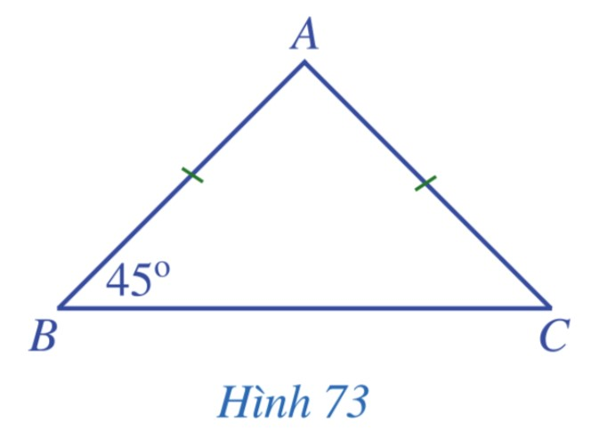
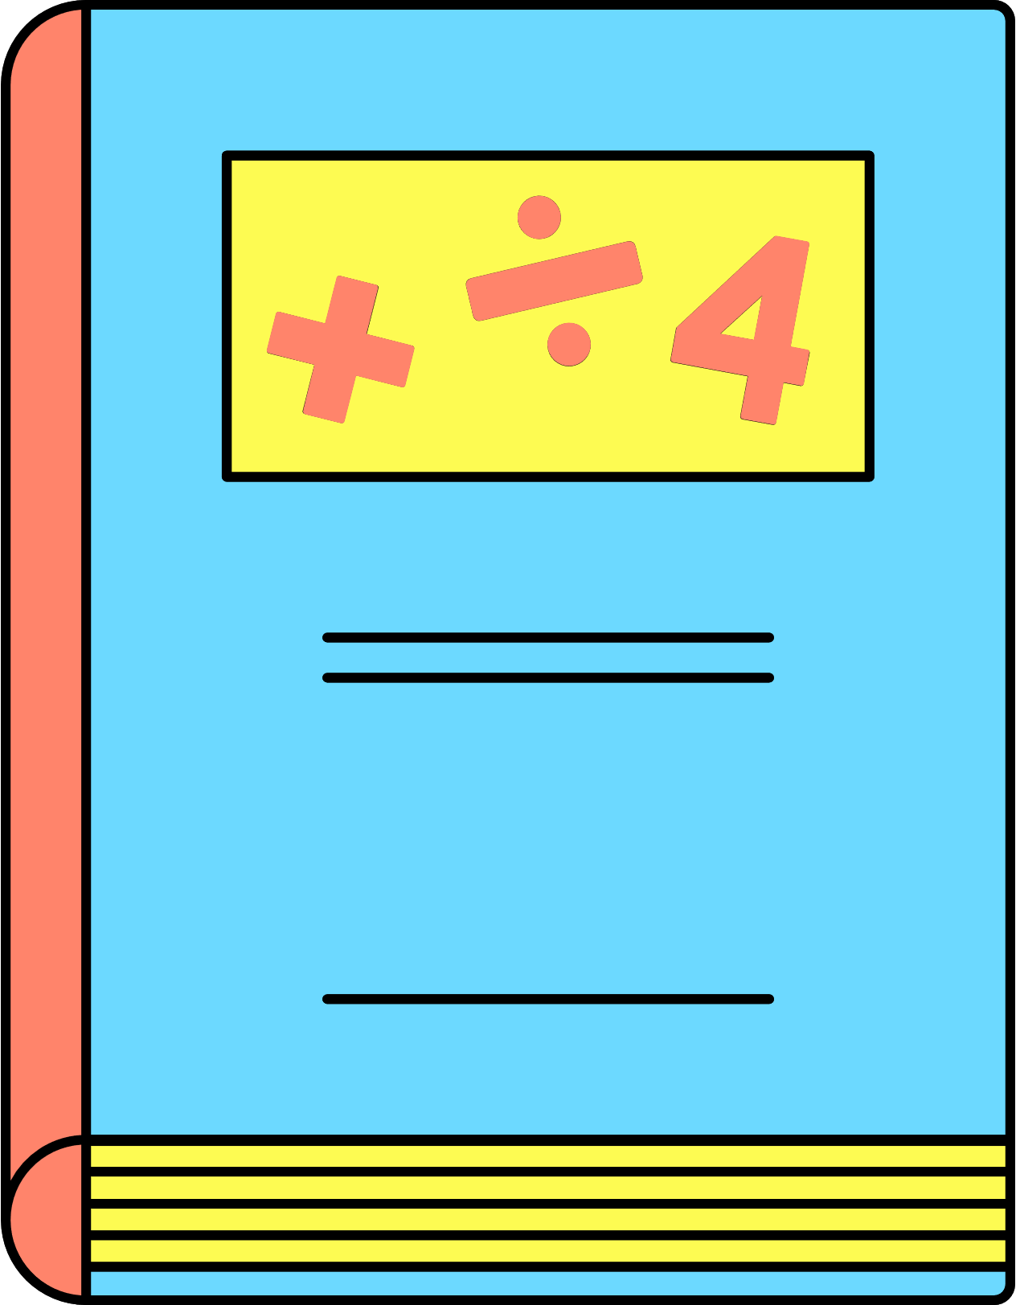
Cho tam giác $ABC$ cân tại $A$ có $\hat{B}={45}^{∘}$ (Hình 73). Tính số đo các góc còn lại của tam giác.
VÍ DỤ 2
Giải
Vì tam giác $ABC$ cân tại $A$ nên $\hat{B}=\hat{C}$.
Mà $\hat{B}={45}^{∘}$ nên $\hat{C}={45}^{∘}$.
Do $\hat{A}+\hat{B}+\hat{C}={180}^{∘}$
(tổng ba góc trong một tam giác)
nên $\hat{A}+{45}^{∘}+{45}^{∘}={180}^{∘}$.
Suy ra: $\hat{A}={180}^{∘}−{45}^{∘}−{45}^{∘}={90}^{∘}$.

Slide 13
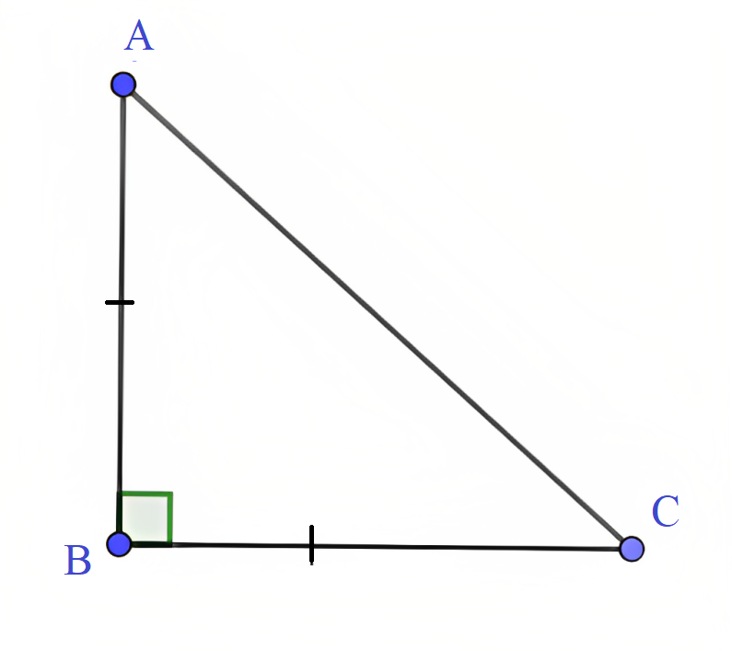
Chú ý
Tam giác vuông có hai cạnh góc vuông bằng nhau được gọi là tam giác vuông cân.
Trong tam giác vuông cân, mỗi góc ở đáy bằng ${45}^{∘}$.

Slide 14
LUYỆN TẬP

Slide 15
BÀI TẬP TRẮC NGHIỆM
Câu 1: Chọn câu sai:
A. Tam giác đều có ba góc bằng nhau và bằng 60°
B. Tam giác đều có ba cạnh bằng nhau.
C. Tam giác cân là tam giác đều.
D. Tam giác đều là tam giác cân.

Slide 16
BÀI TẬP TRẮC NGHIỆM
Câu 2: Hai góc nhọn của tam giác vuông cân bằng
A. 30° B. 45°
C. 60° D. 90°

Slide 17
BÀI TẬP TRẮC NGHIỆM
Câu 3: Cho tam giác ABC cân tại A. Chọn phát biểu sai:
A. $\hat{B}=\hat{C}$ B. $\hat{C}=\frac{180^{o}−\hat{A}}{2}$
C. $\hat{A}=180^{o}−2\hat{C}$ D. $\hat{B}≠\hat{C}$

Slide 18
BÀI TẬP TRẮC NGHIỆM
Câu 4: Một tam giác cân có góc ở đỉnh là 64° thì số đo góc đáy bằng?
A. 54° B. 58°
C. 72° D. 90°

Slide 19
BÀI TẬP TRẮC NGHIỆM
Câu 5: Một tam giác cân có góc ở đáy bằng 70° thì góc ở đỉnh bằng bao nhiêu?
A. 64° B. 53°
C. 70° D. 40°

Slide 20
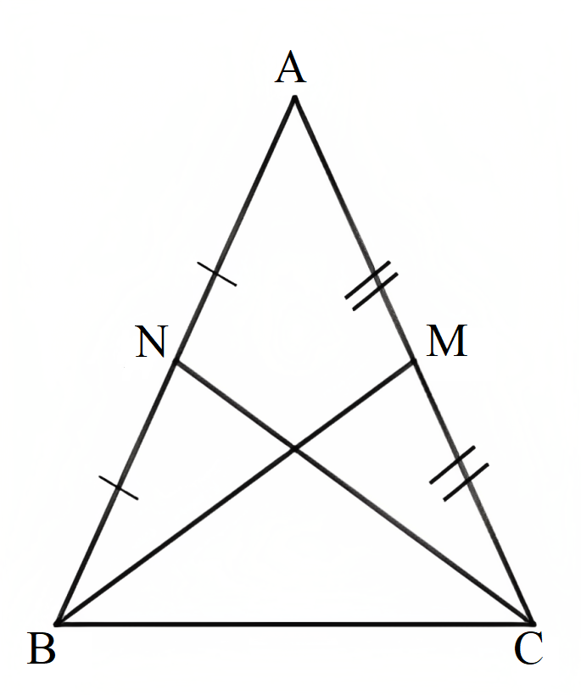
Bài 1: (SGK – trang 96)
Cho tam giác $ABC$ cân tại $A$ có $M$ là trung điểm của cạnh $AC$ và $N$ là trung điểm của cạnh $AB$. Chứng minh $BM=CN$.
Giải
Tam giác ABC cân tại A nên AB = AC.
Do M là trung điểm của AC nên$AM=\frac{1}{2}AC$
Do N là trung điểm của AB nên $AN=\frac{1}{2}AB$.
Mà AB = AC nên AM = AN.

Slide 21
Bài 1: (SGK – trang 96)
Cho tam giác $ABC$ cân tại $A$ có $M$ là trung điểm của cạnh $AC$ và $N$ là trung điểm của cạnh $AB$. Chứng minh $BM=CN$.
Giải
Xét $ΔAMB$ và $ΔANC$ có:
AM = AN (chứng minh trên)
$\hat{A}$ chung.
AB = AC (chứng minh trên)
Suy ra$ΔAMB$ = $ΔANC$ (c - g - c).
Do đó BM = CN ( 2 cạnh tương ứng).

Slide 22
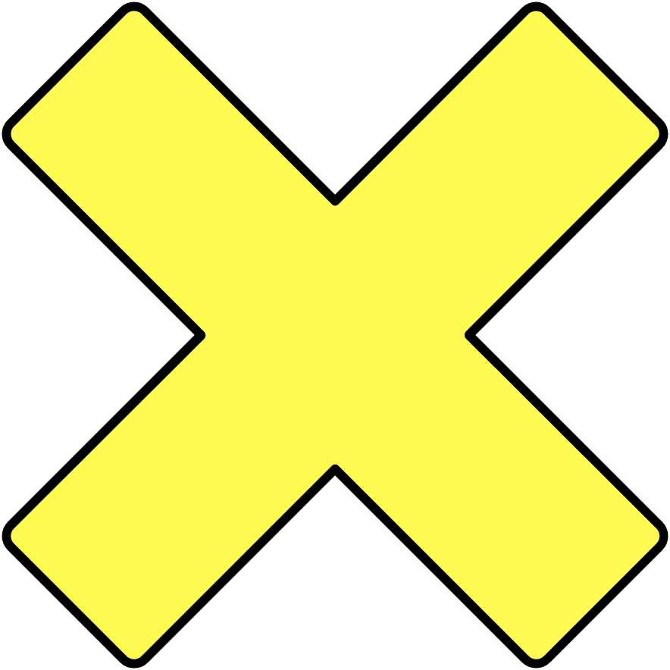
HƯỚNG DẪN VỀ NHÀ
* Hoàn thành bài tập 43,44 trong SBT.
* Ghi nhớ
kiến thức trong bài.
* Chuẩn bị trước
"Bài 7: TAM GIÁC CÂN (TIẾT 2)".

